Slide 1
境界演算子（DeepONet）特許 図集
作成済みの全画像をPowerPointに収録（全15枚 + セクション）

Slide 2
セクション1：改訂（見やすさ重視）
（画像はスライド上で移動・拡大縮小できます）

Slide 3
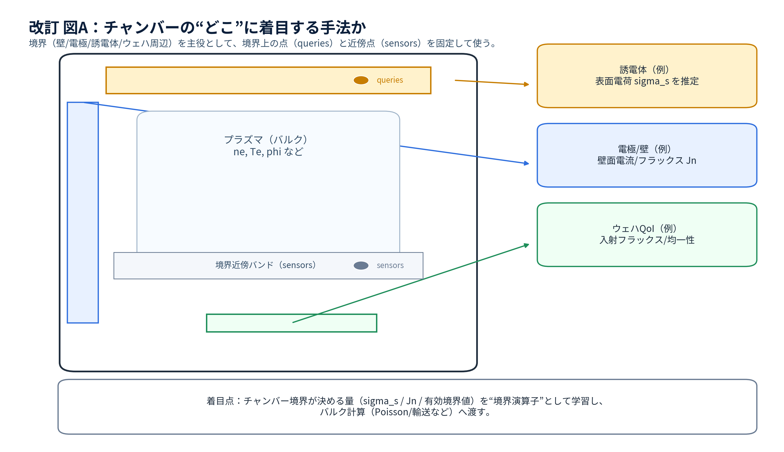

Slide 4
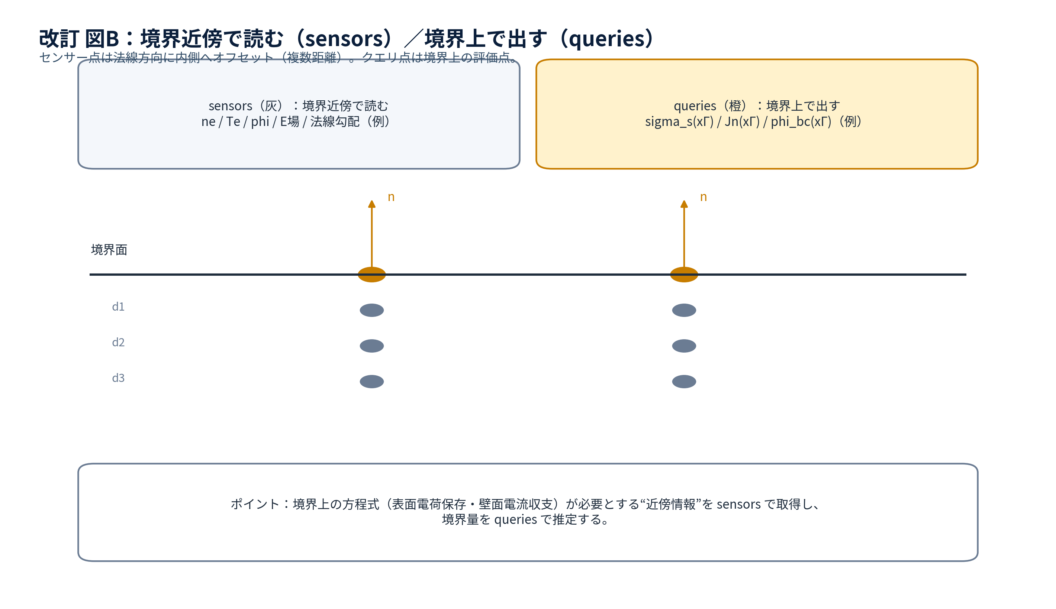

Slide 5
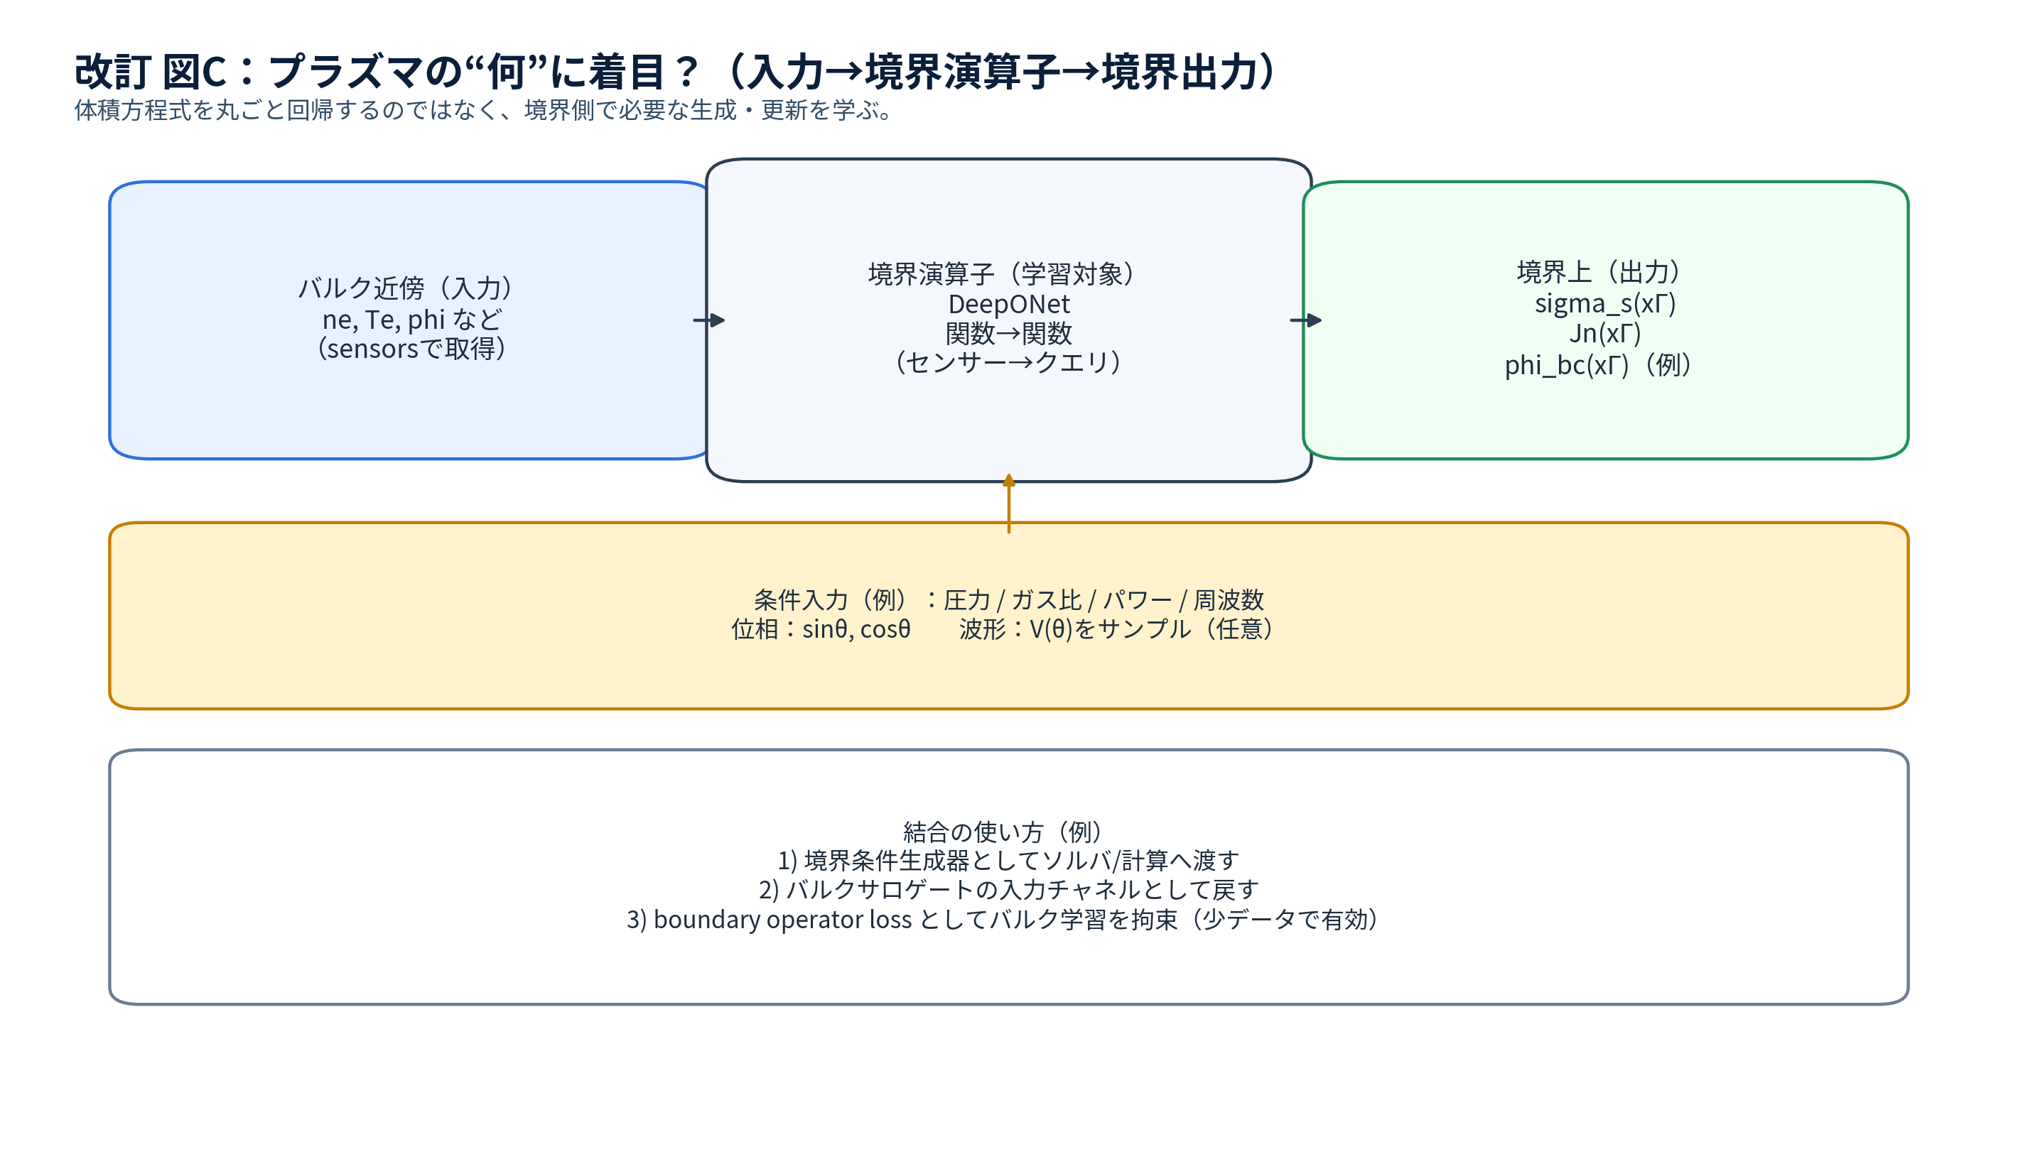

Slide 6
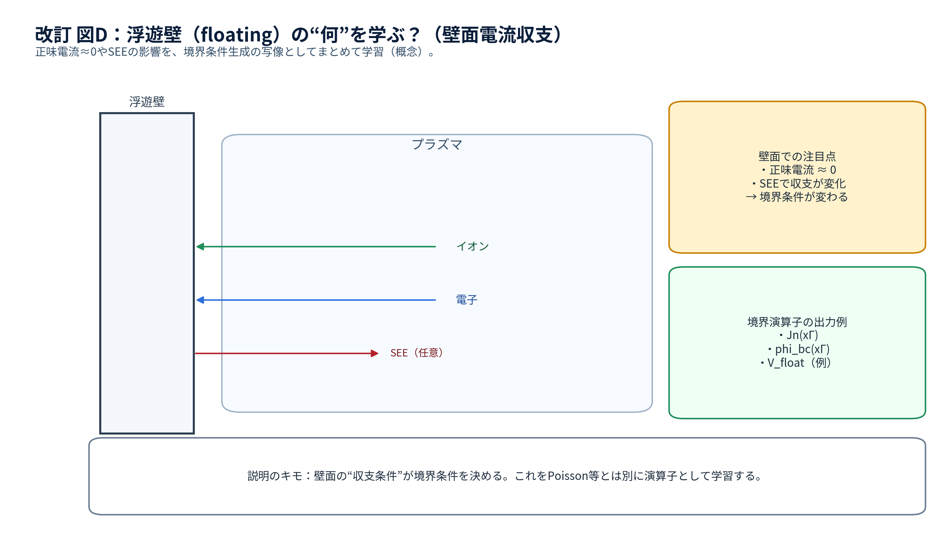

Slide 7
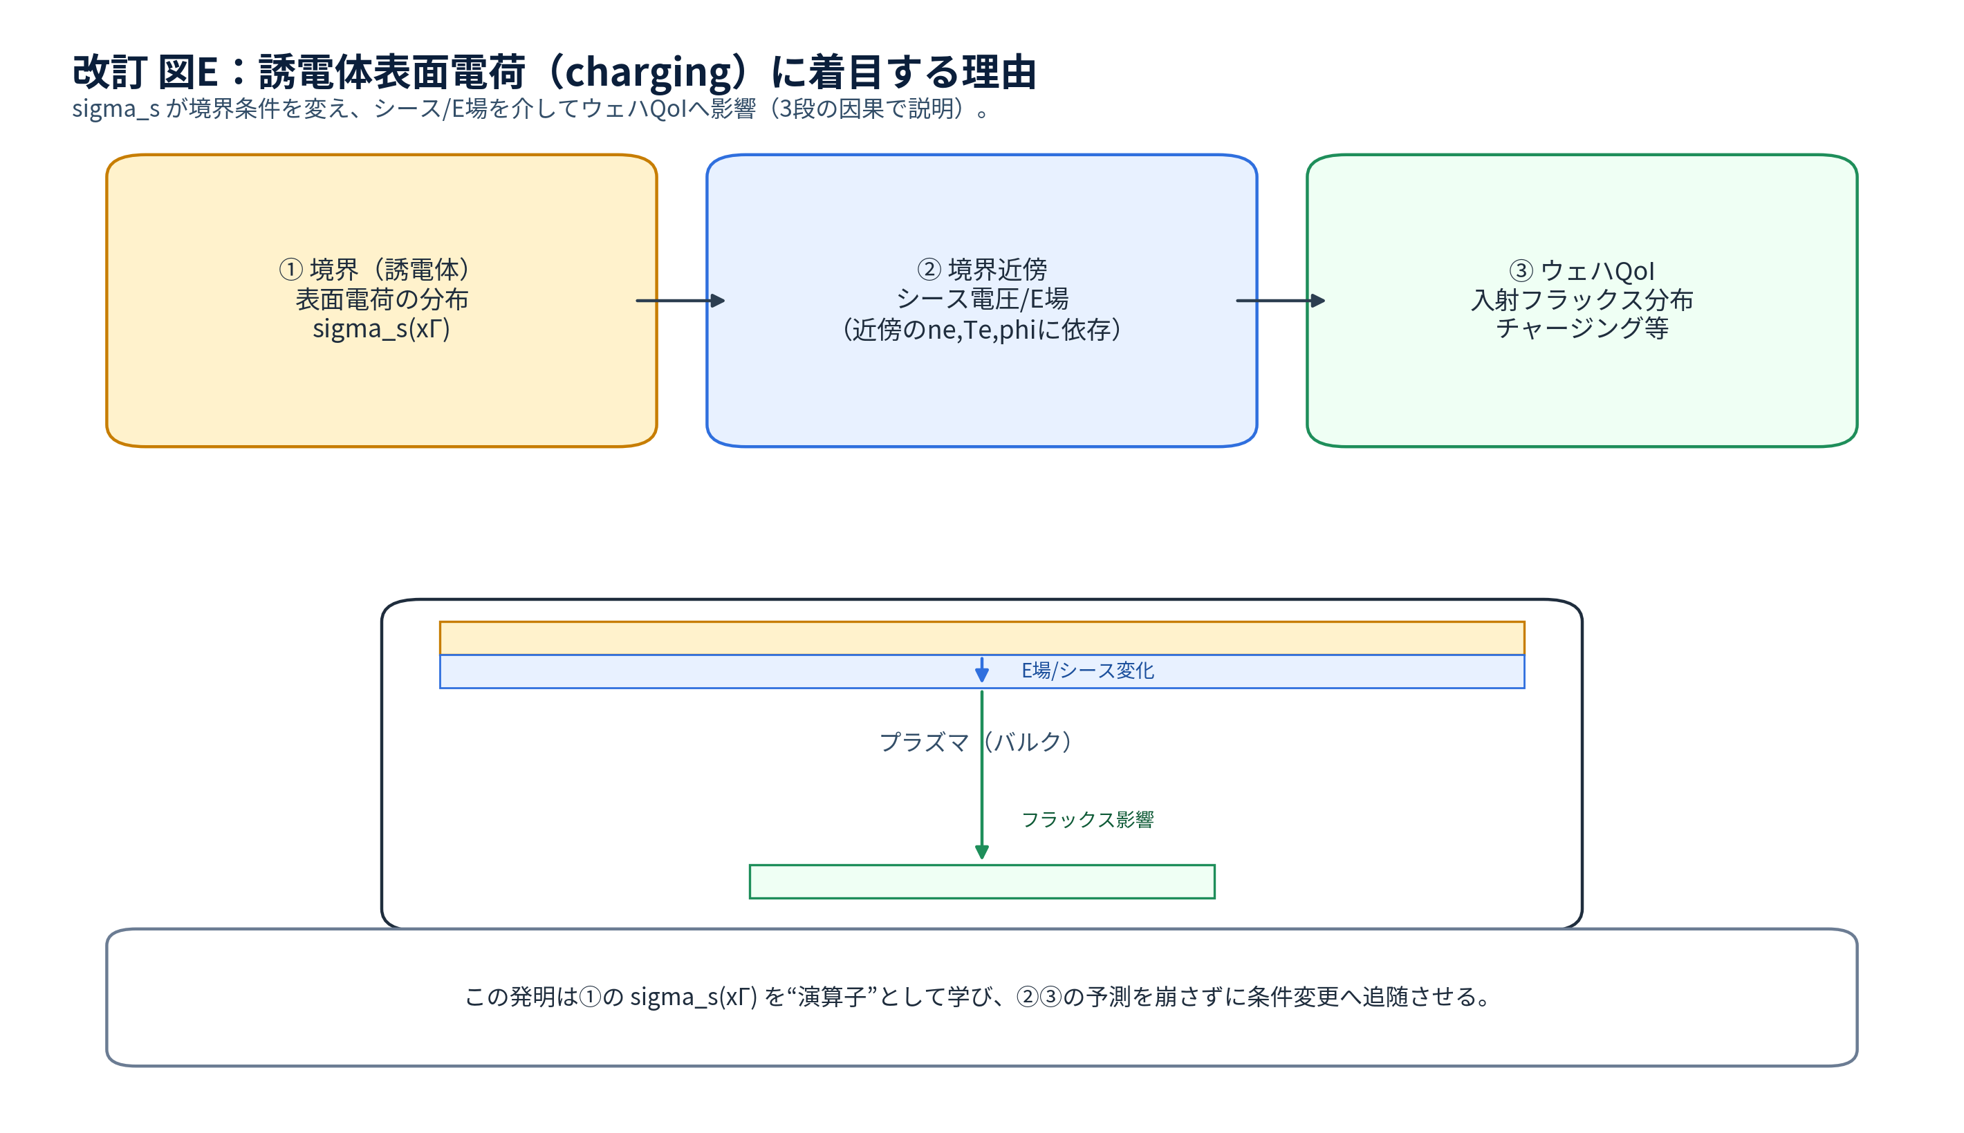

Slide 8
セクション2：チャンバー/プラズマ着目（前版）
（画像はスライド上で移動・拡大縮小できます）

Slide 9
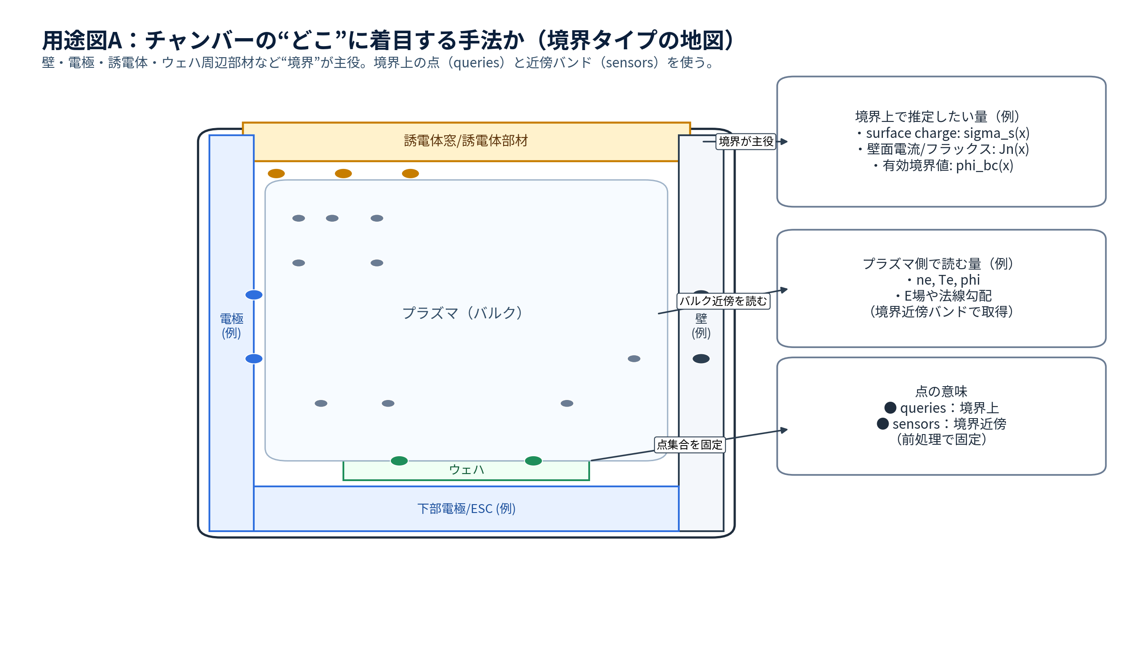

Slide 10
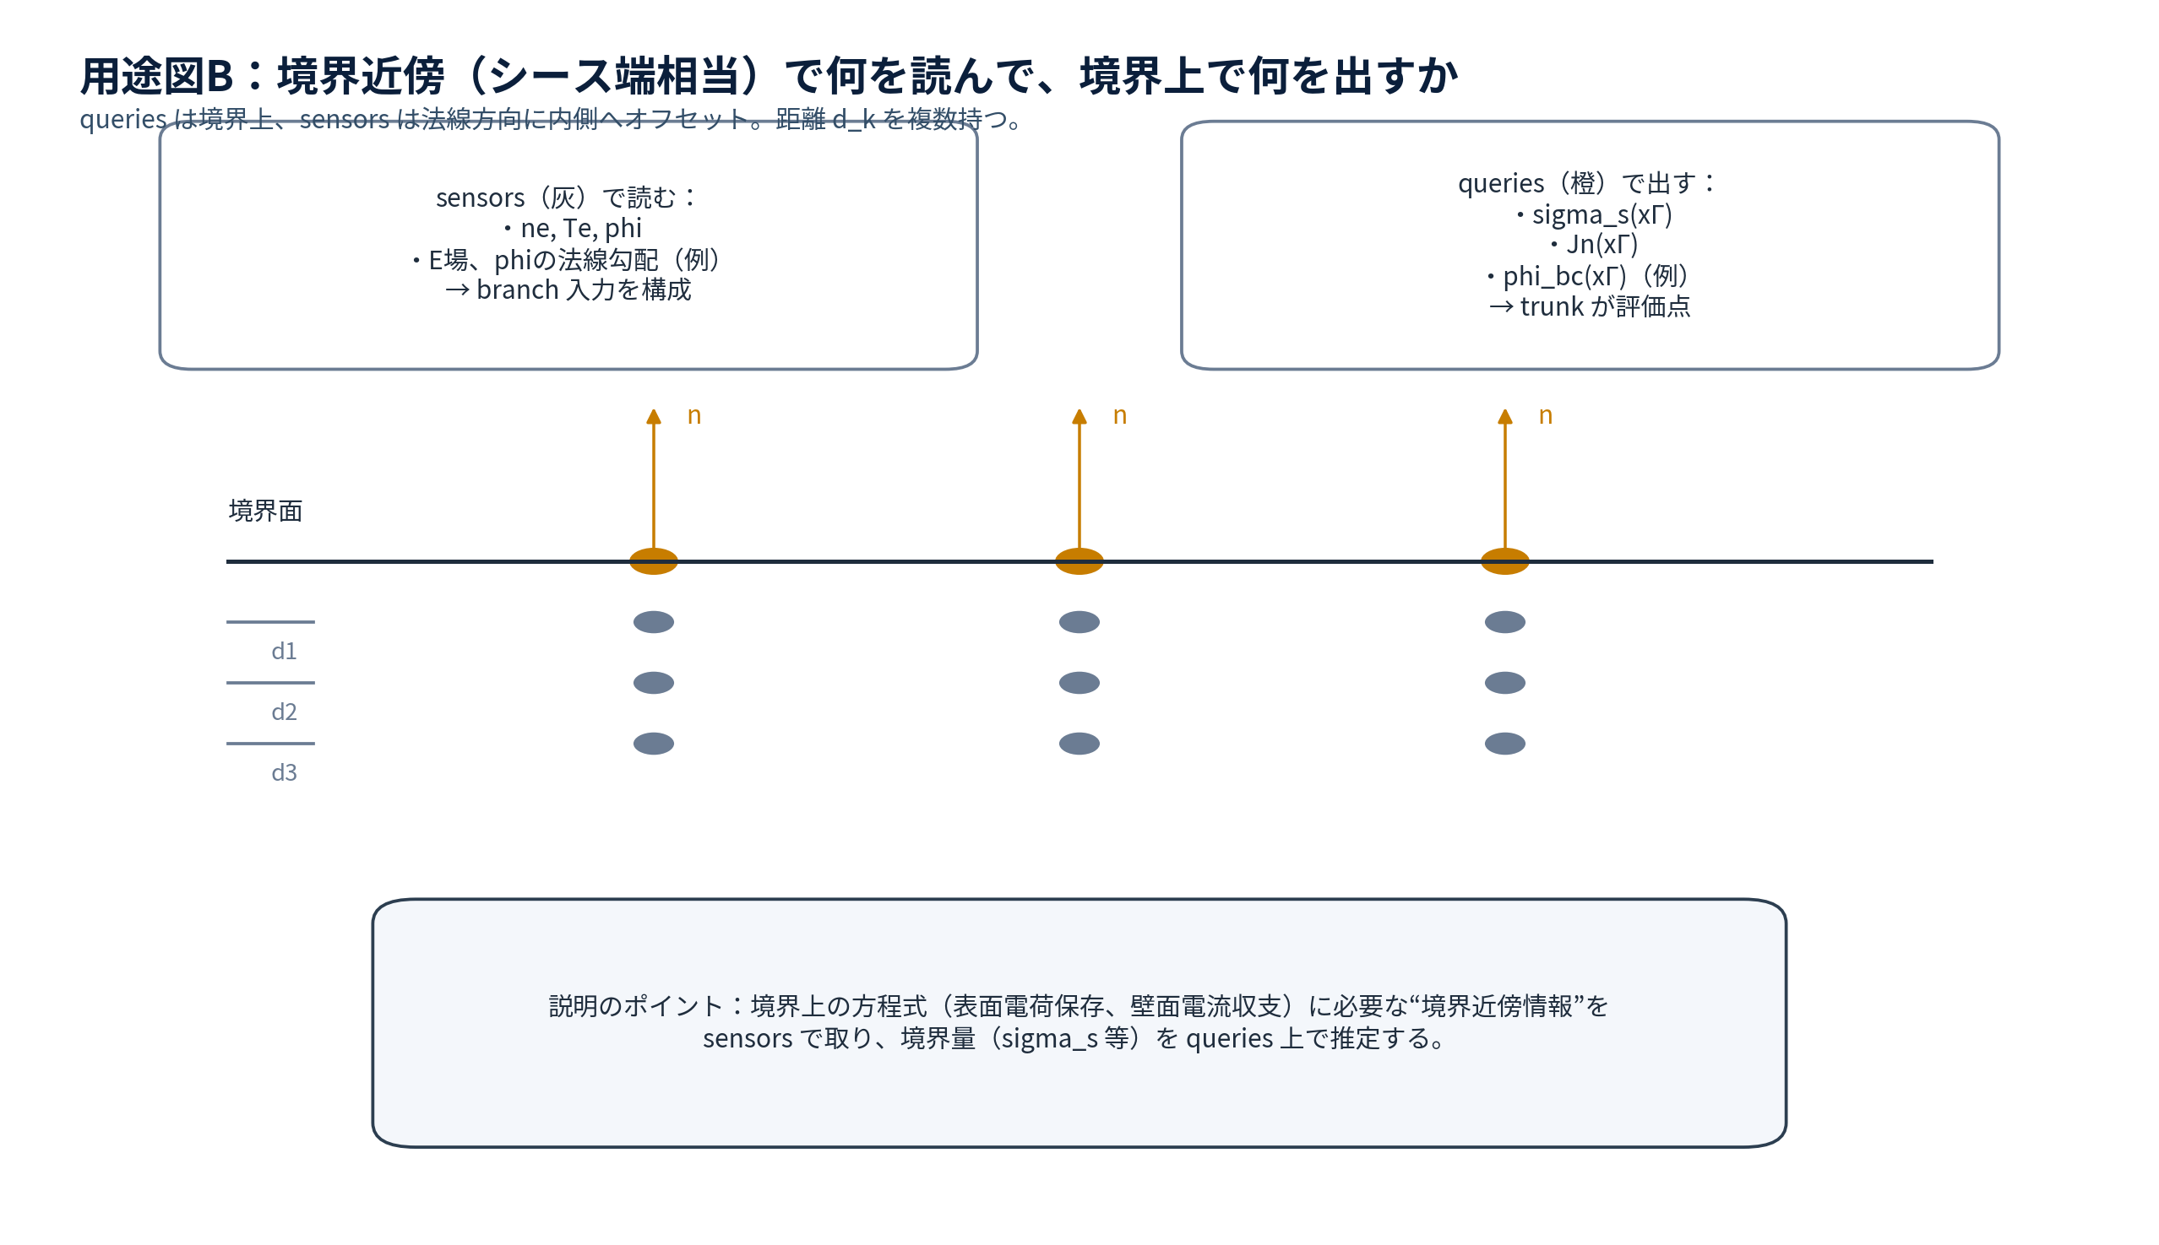

Slide 11
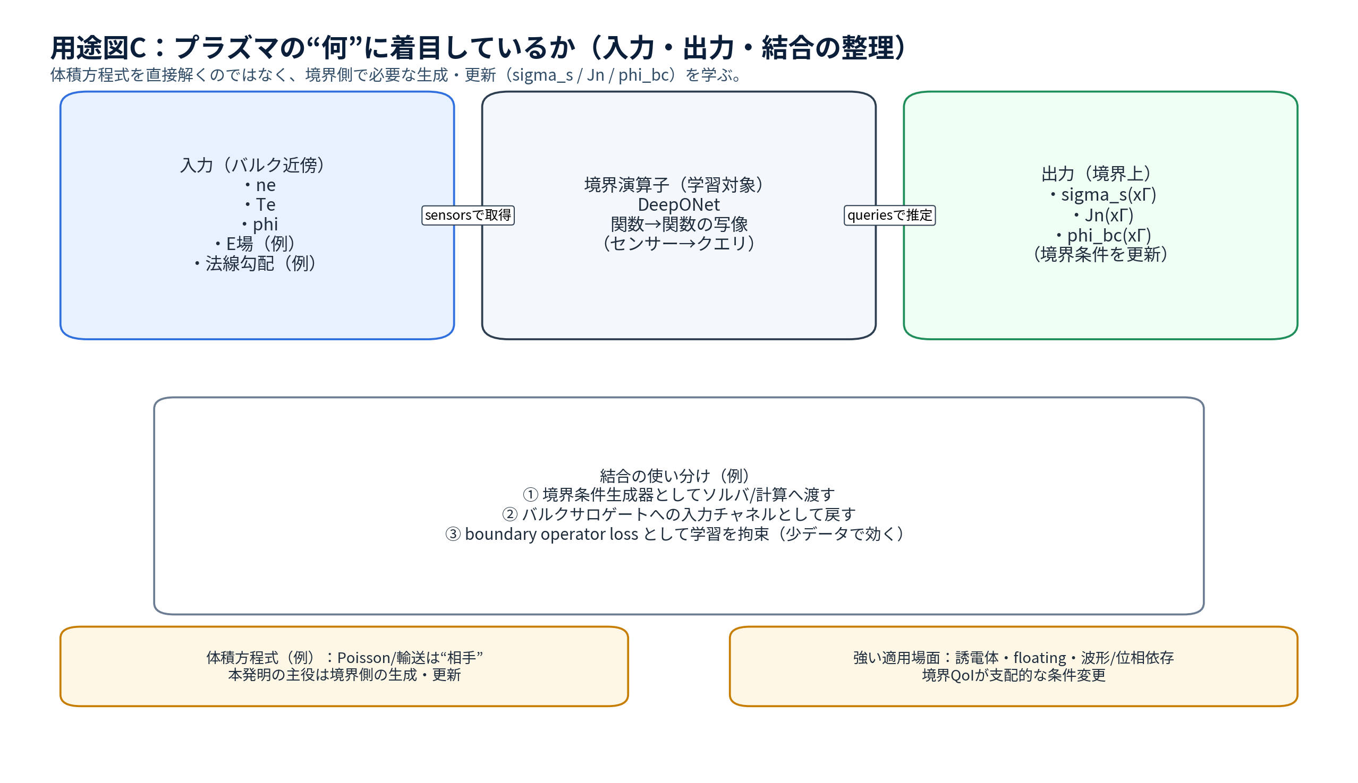

Slide 12
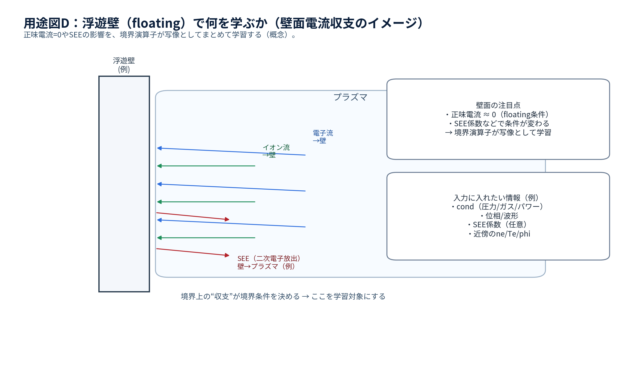

Slide 13
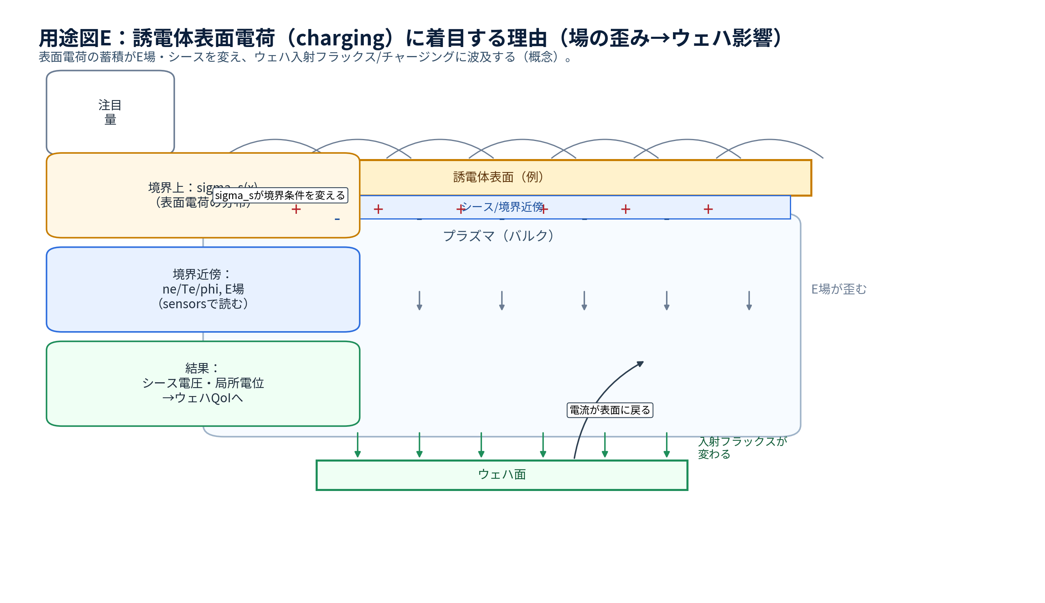

Slide 14
セクション3：用途別（説明用）
（画像はスライド上で移動・拡大縮小できます）

Slide 15
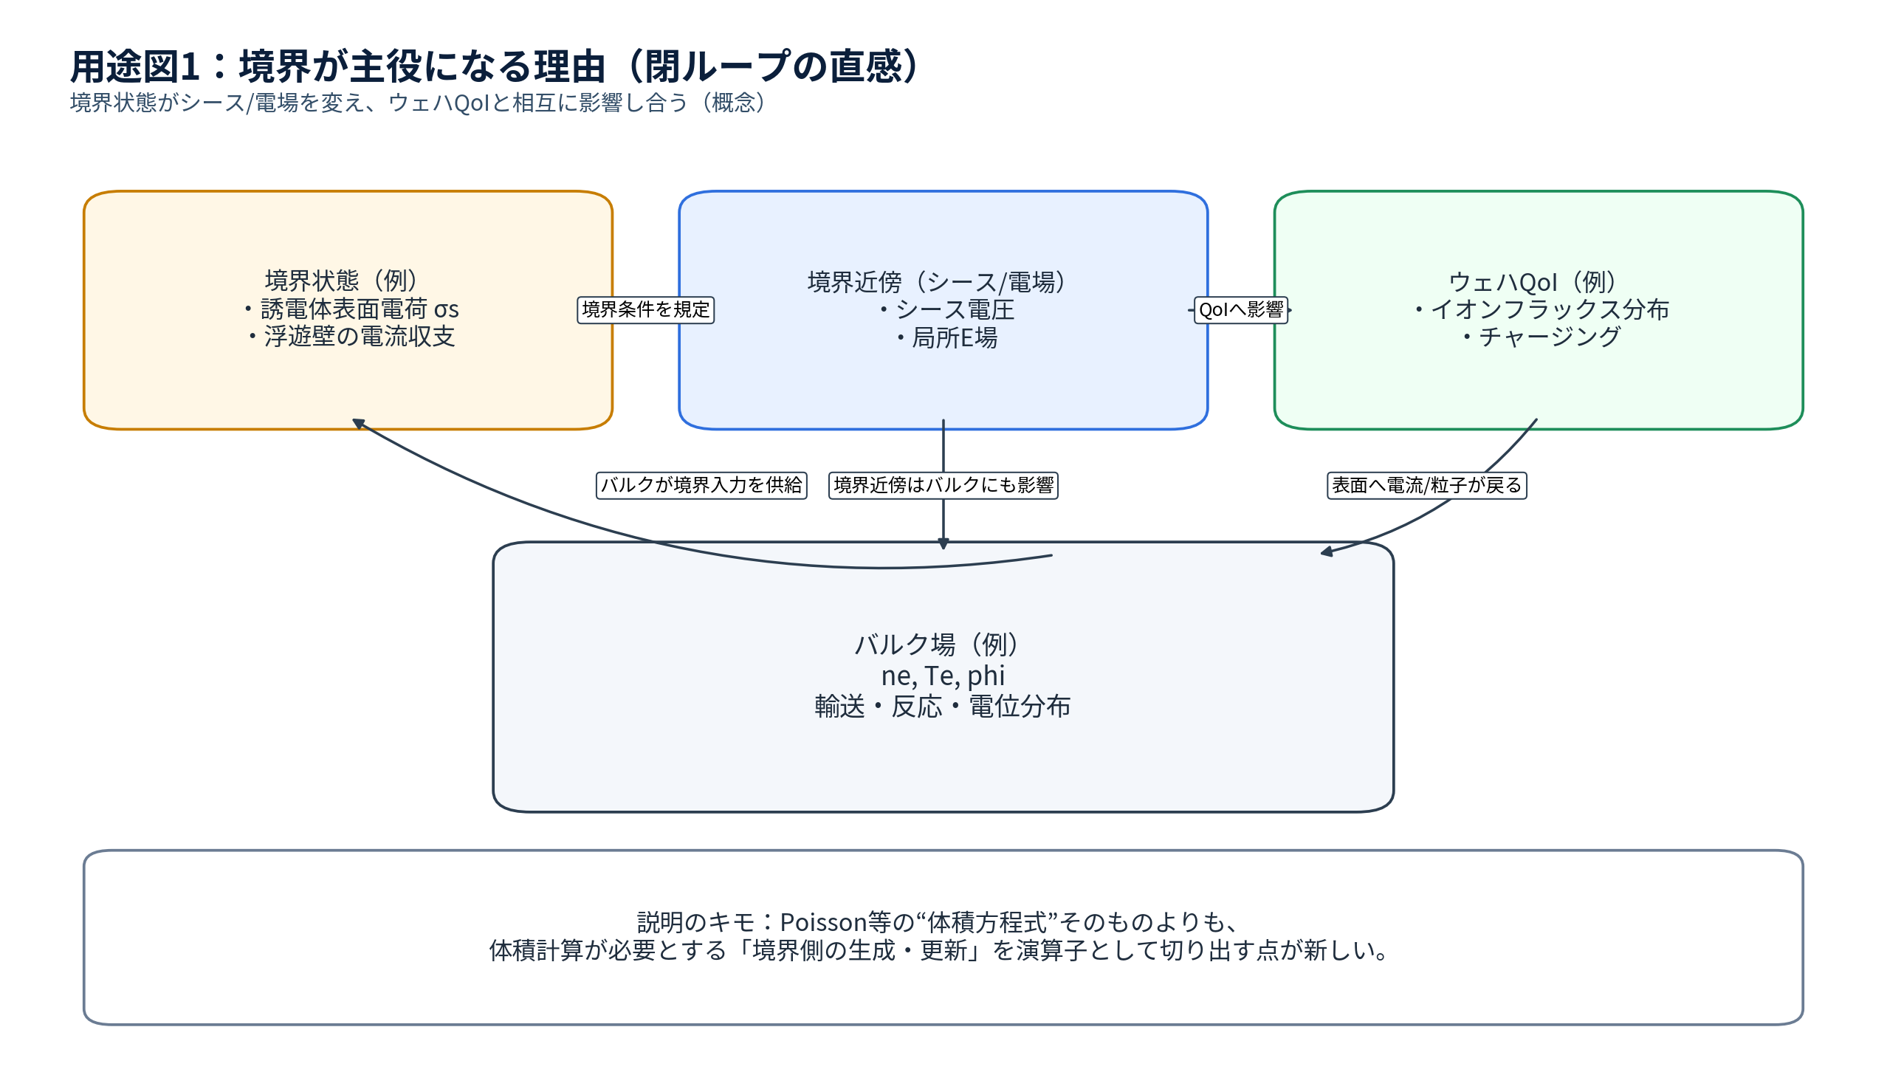

Slide 16
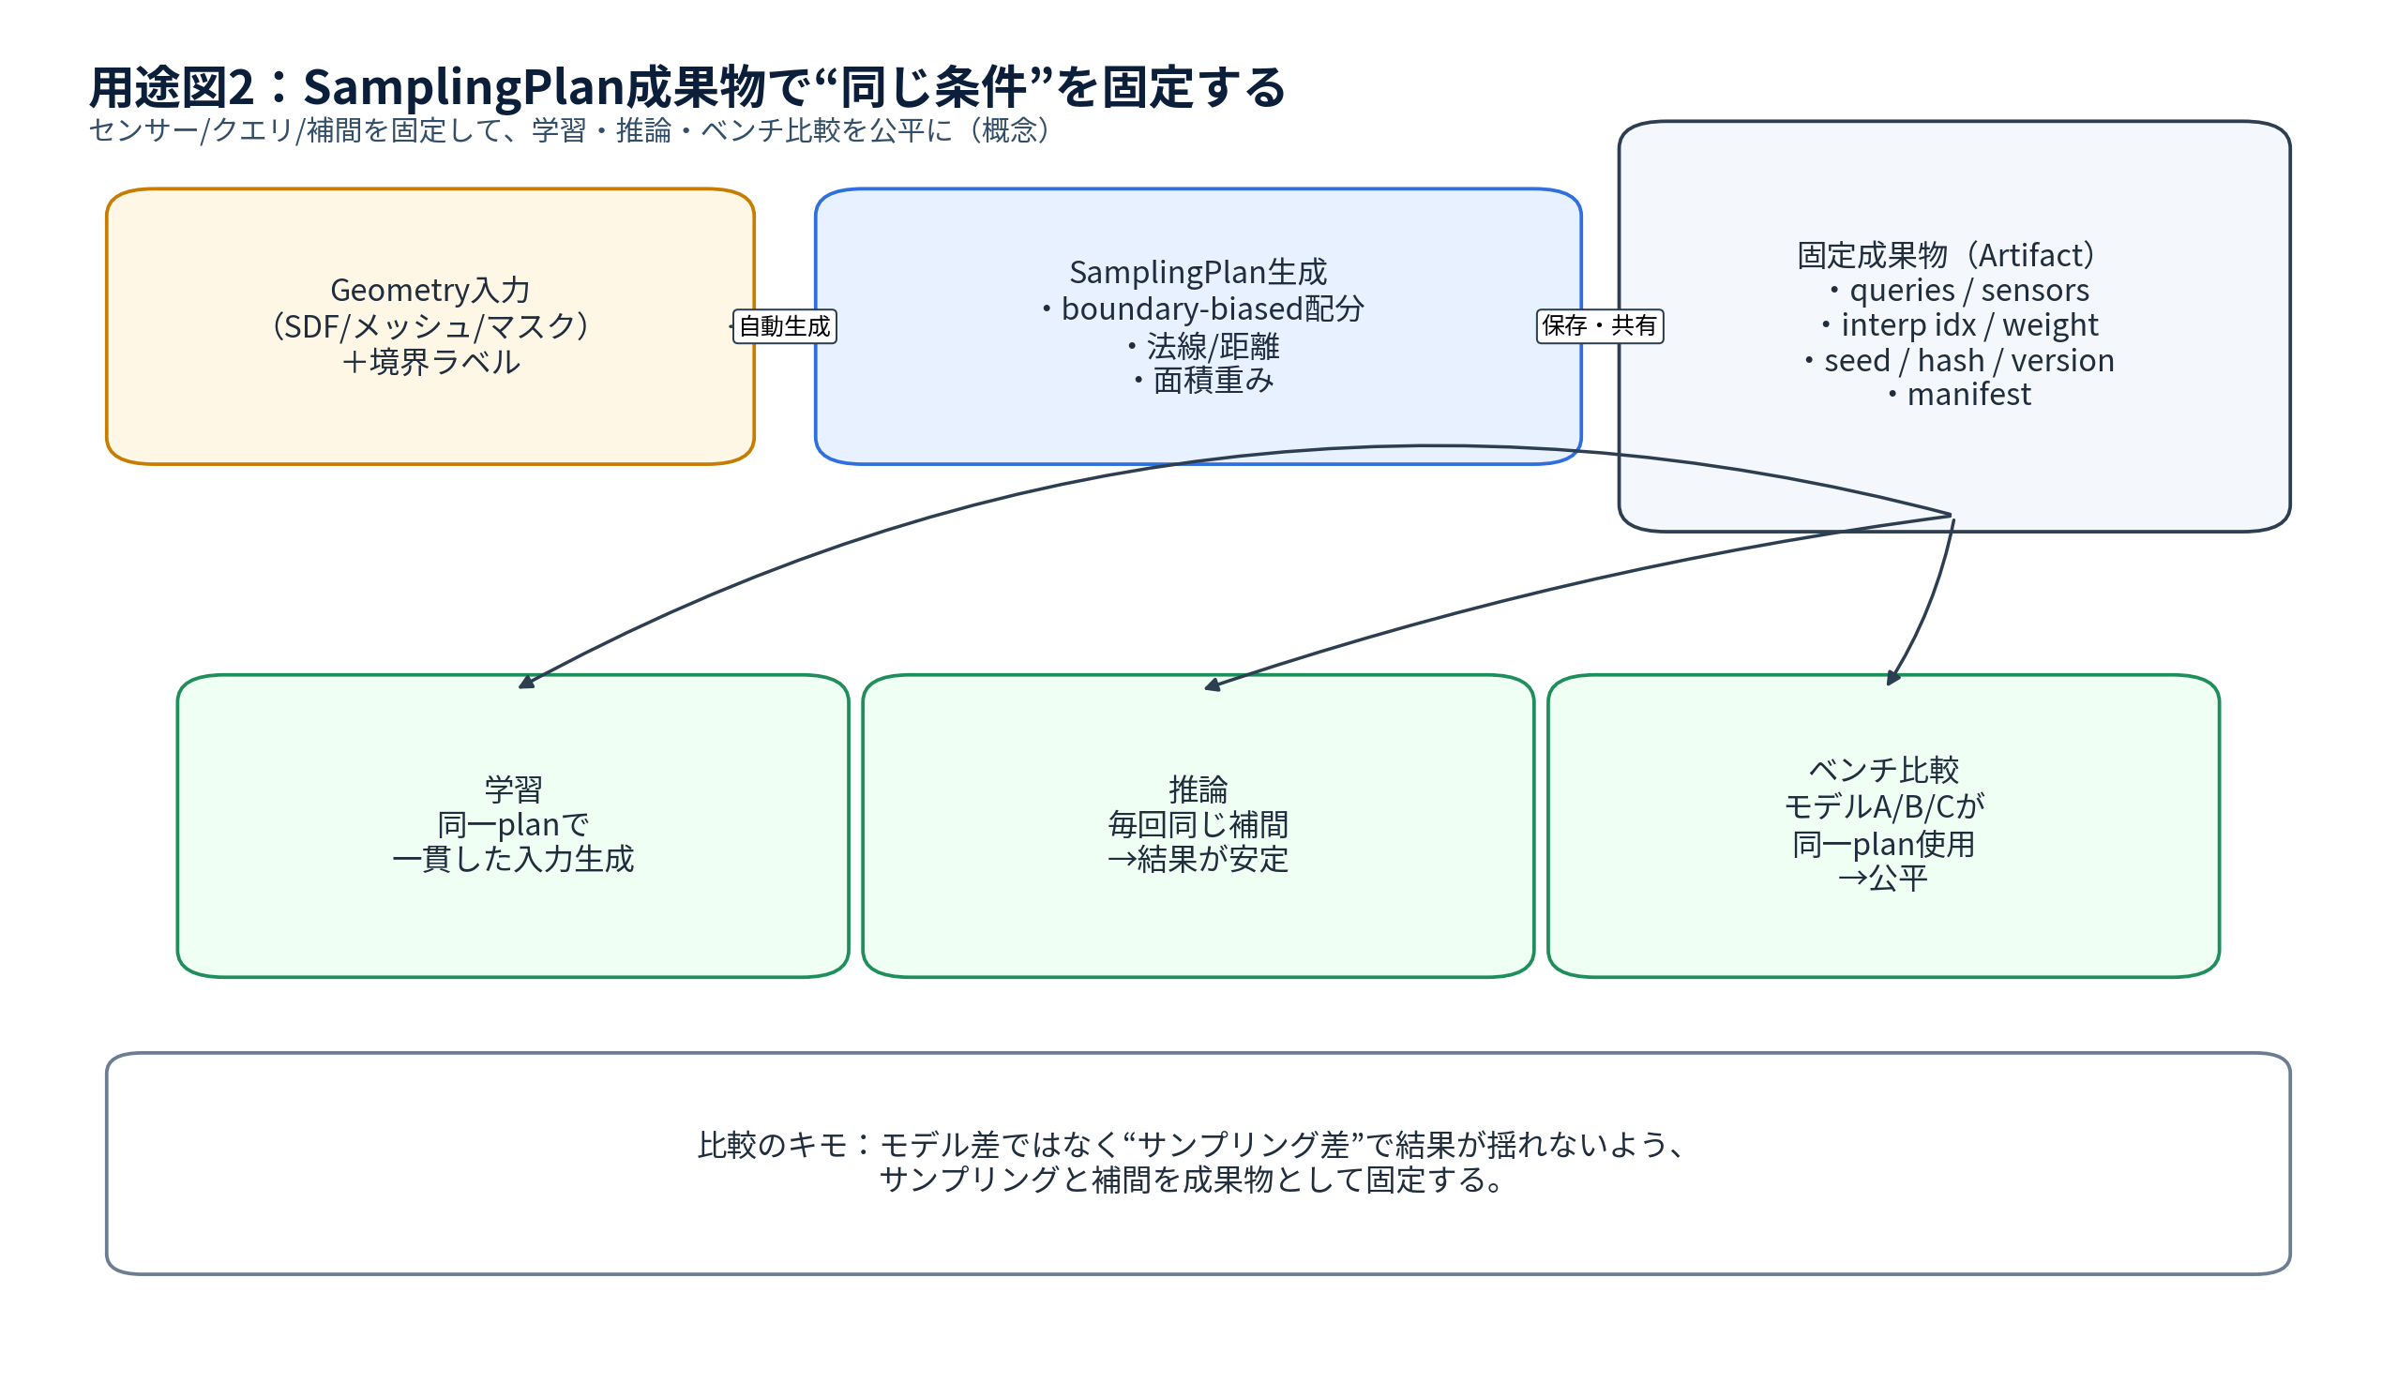

Slide 17
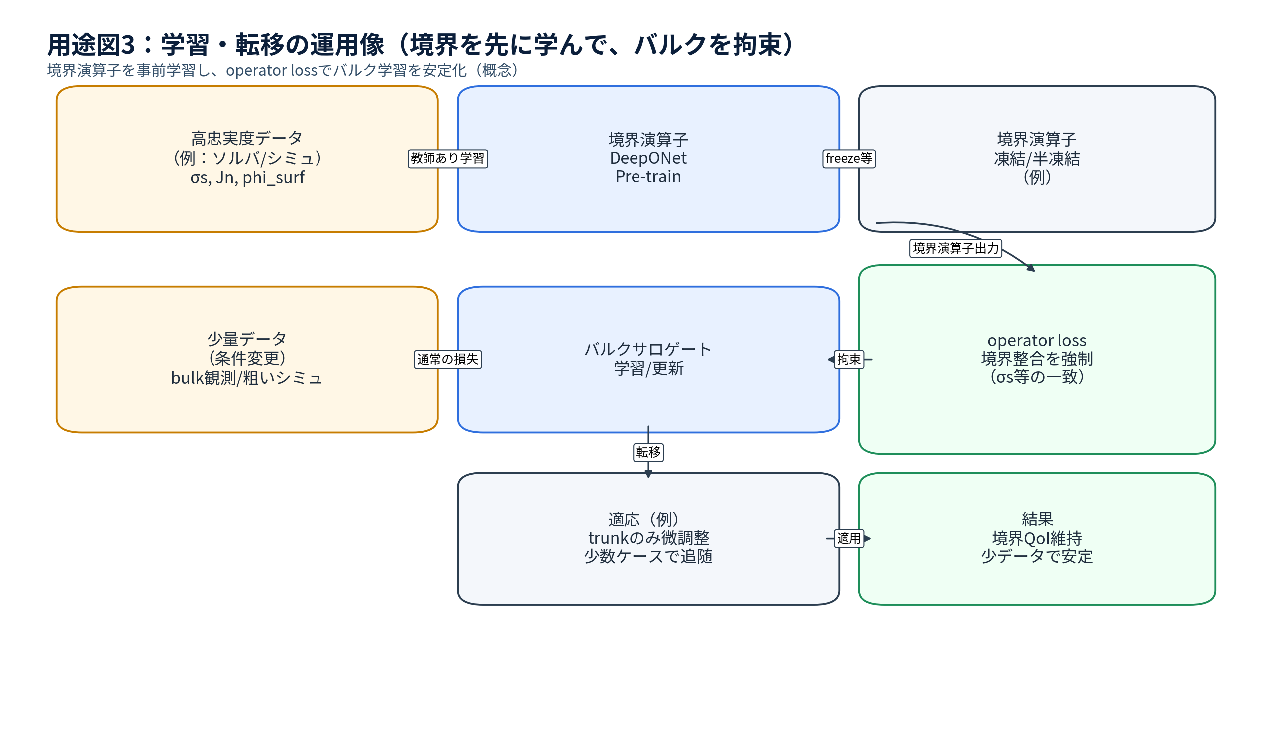

Slide 18
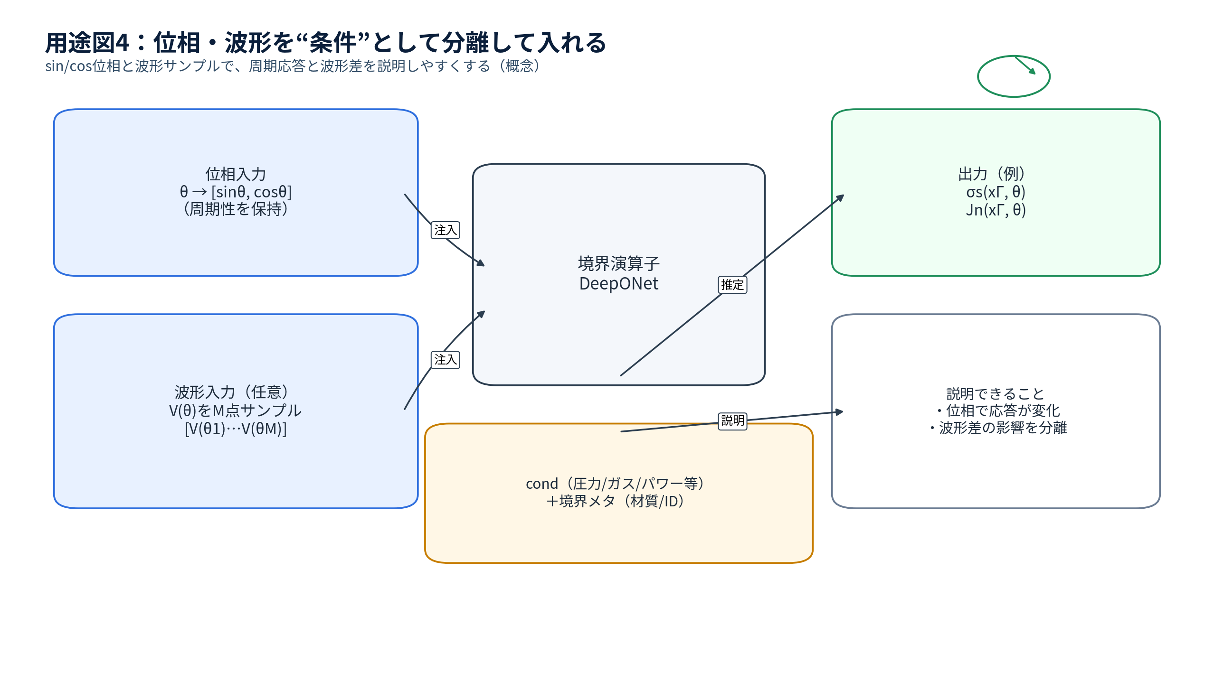

Slide 19
